Slide 1
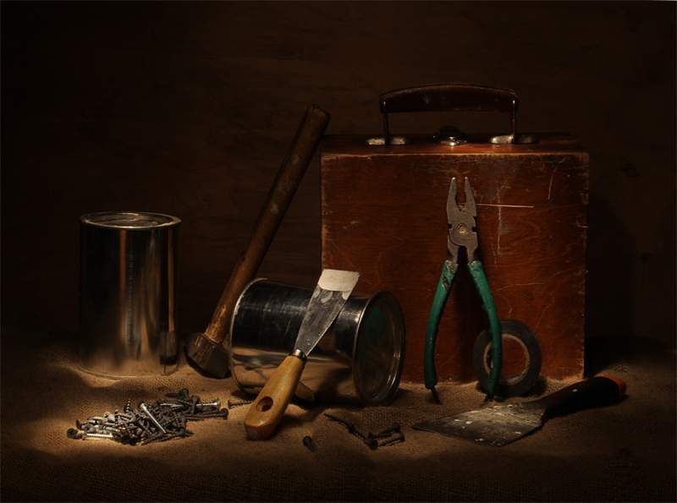







Palabras con fondos
AUTOMATICO

Slide 2
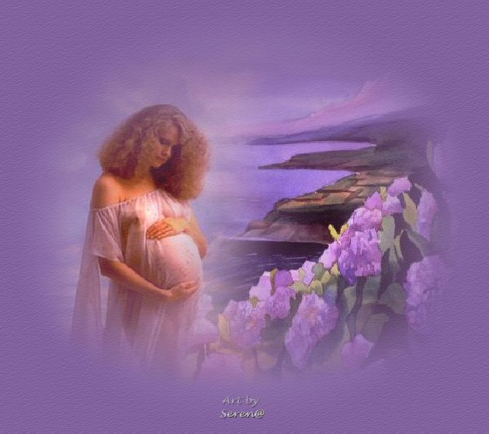

La historia de todo hombre está escrita en el corazón de su madre.

Slide 3
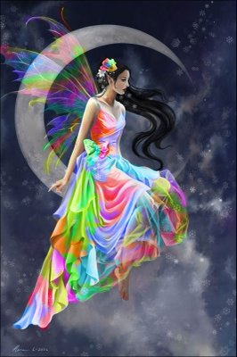

Si quieres ver el arco iris tienes que soportar la lluvia.

Slide 4

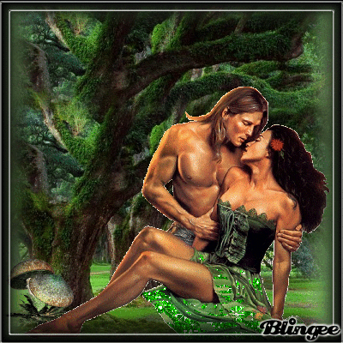
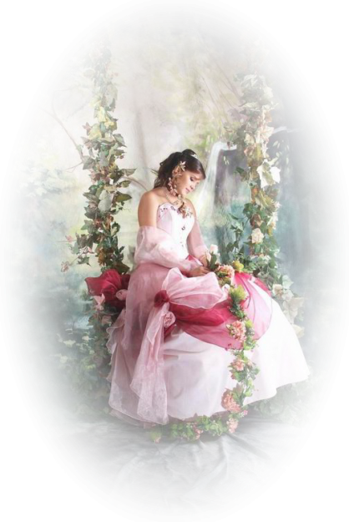
El que ama es como el árbol que cubre de flores la mano que lo sacude.

Slide 5


El hombre no muere cuando deja de vivir,
pero sí cuando deja de amar.

Slide 6
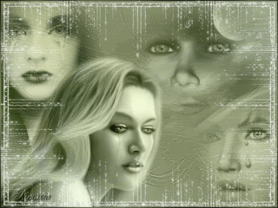
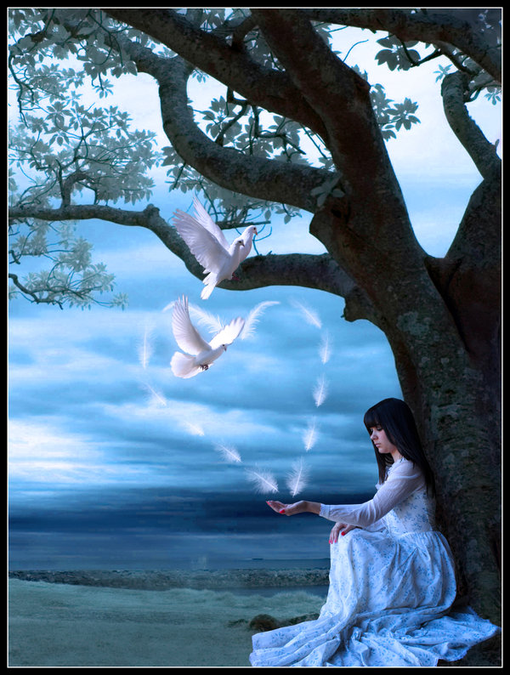
El dolor es inevitable,
el sufrimiento es opcional.

Slide 7
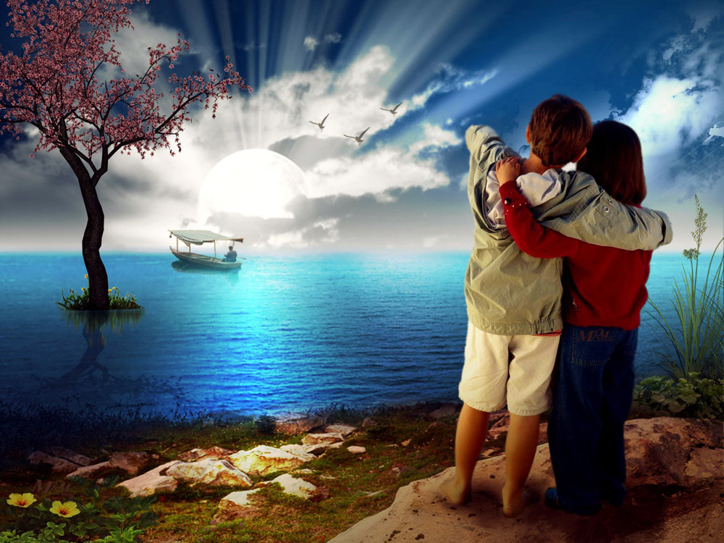


Los hermanos pueden no ser amigos, pero un amigo siempre será un hermano.

Slide 8

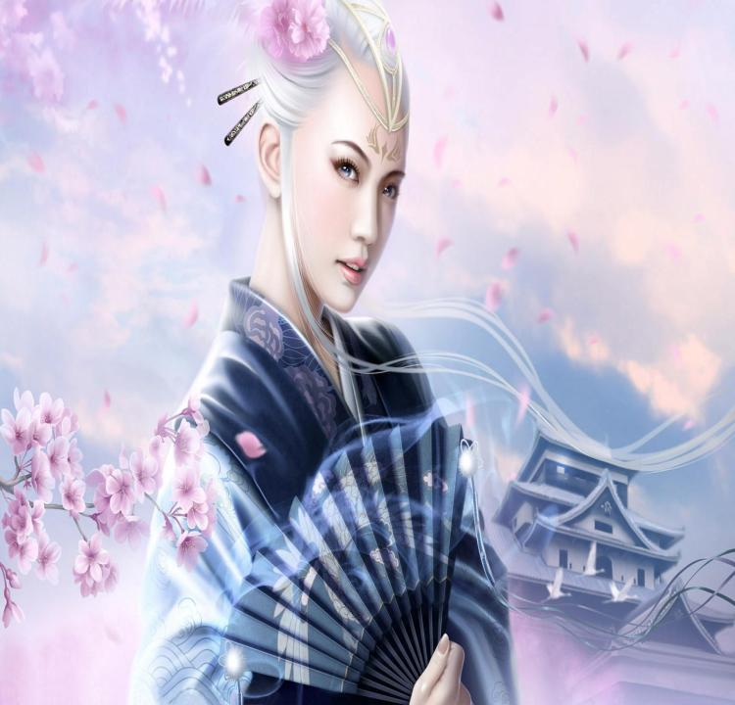
Una persona alegre es bálsamo para los demás.

Slide 9
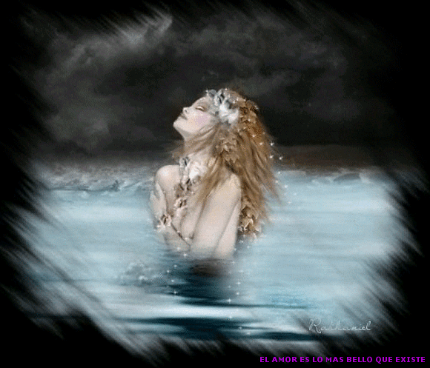

Los grilletes de oro son mucho más dolorosos que los de hierro.

Slide 10
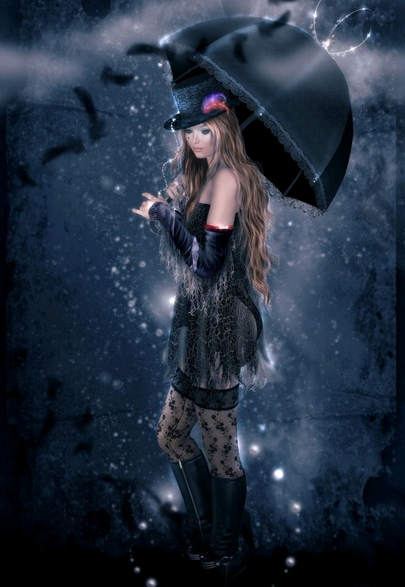
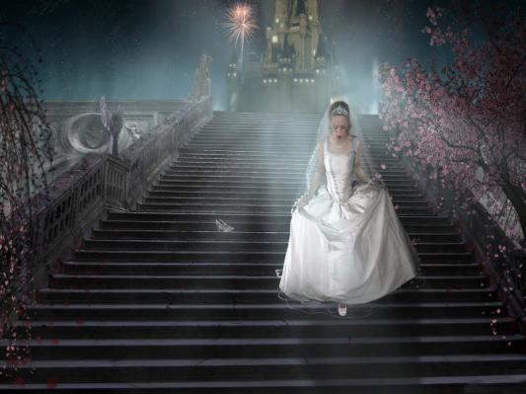
Sabe que cuando uno es amigo de sí mismo lo es también de todo el mundo.

Slide 11
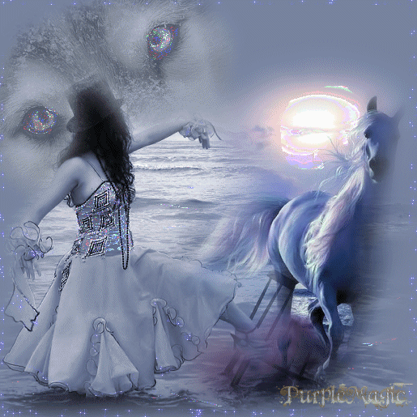
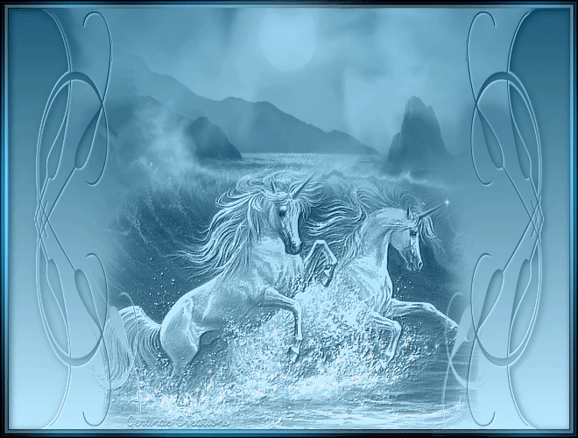

A la cima no se llega superando a los demás sino superándose a sí mismo.

Slide 12
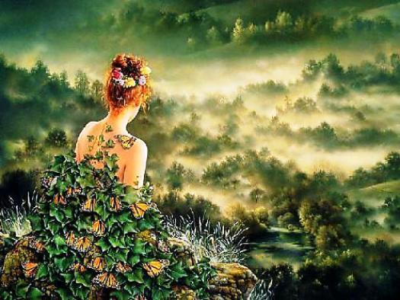

En la vida hay algo peor que el fracaso: el no haber intentado nada.

Slide 13
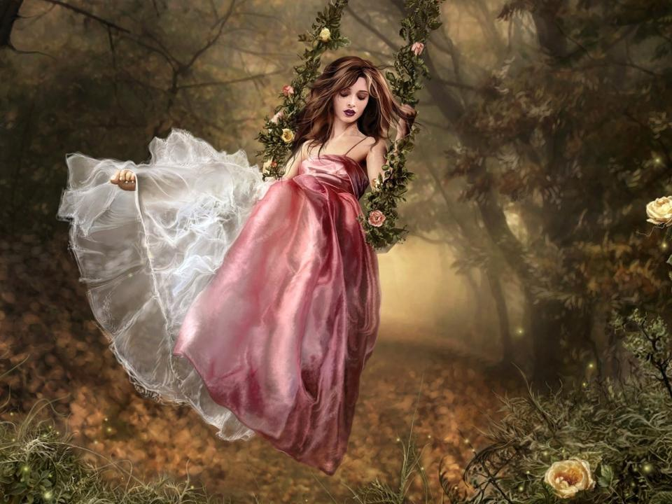
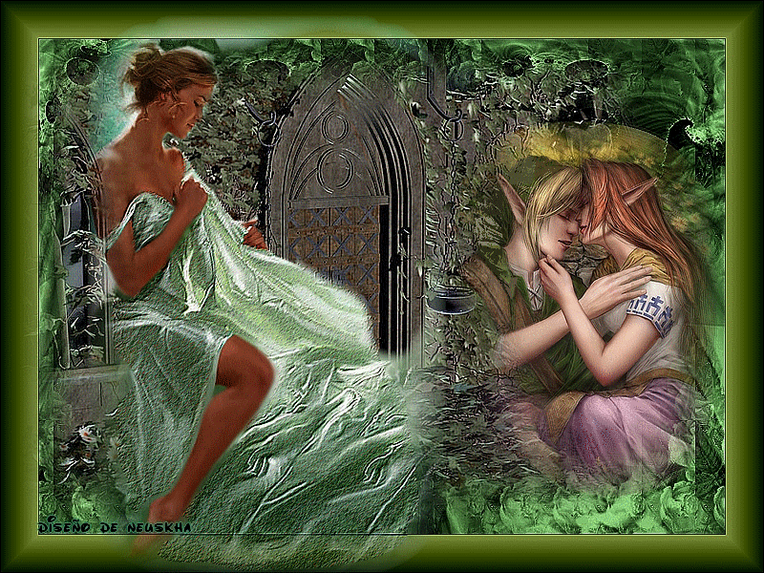
La verdadera educación es la que te ayuda a obtener lo mejor de tú mismo.

Slide 14
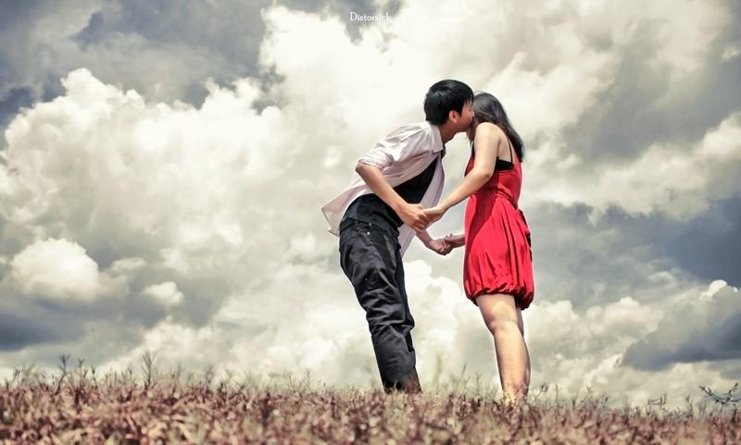
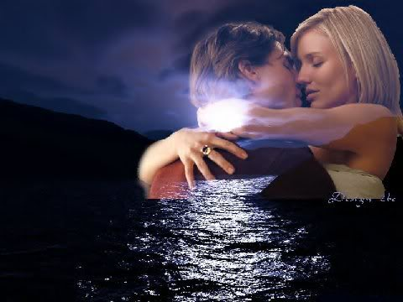
El amor de los jóvenes no está en el corazón sino en los ojos.

Slide 15
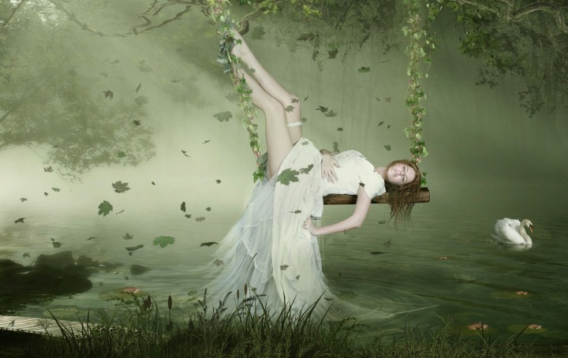
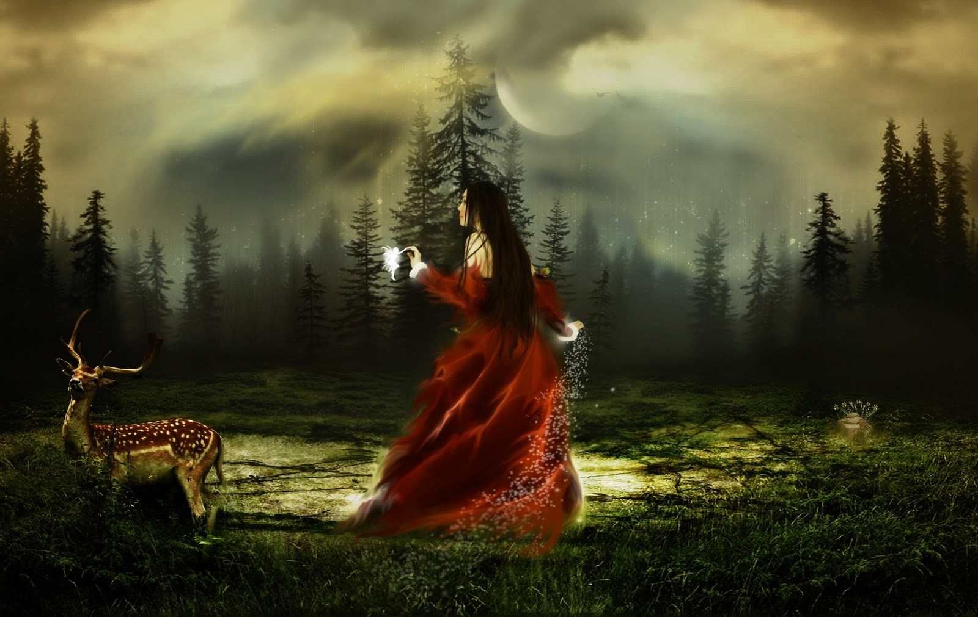
No es sólo el paisaje lo que te pierdes cuando vas demasiado deprisa.

Slide 16
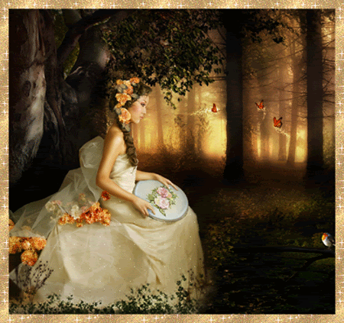

De las flores esperamos que tengan perfume, de los hombres educación.

Slide 17
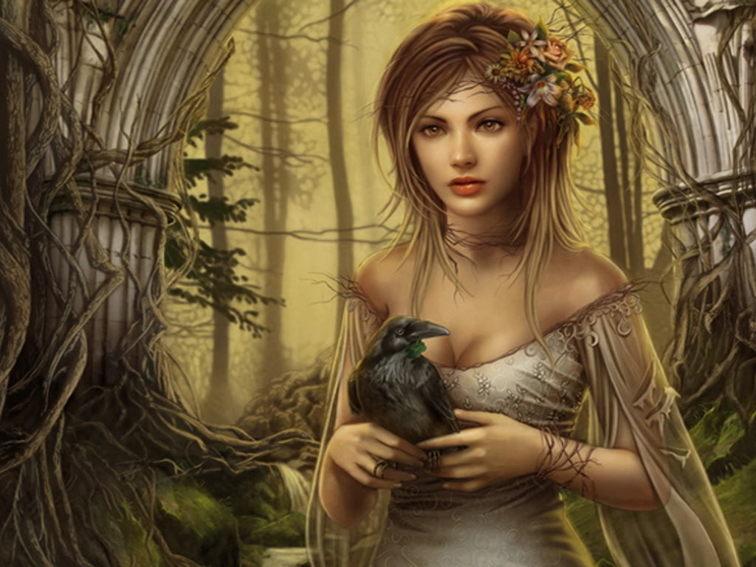

Si admiras el vuelo de los pájaros, acabarás teniendo alas.

Slide 18
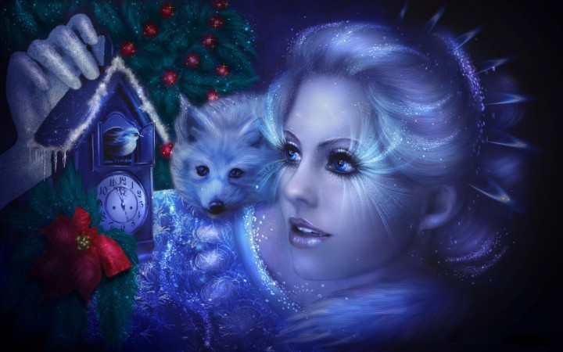



Slide 19



Accede a la sección que desees desde aquí:
Propia Creación
De la Red
Dedicatorias | Fechas Especiales | Graciosos
Historia y Arte | Lugares | Musicales
Naturaleza y Ciencias | Política | Reflexión
Religiosos | Románticos | Salud
Dedicatorias | Fechas Especiales | Graciosos
Historia y Arte | Lugares | Musicales
Naturaleza y Ciencias | Política | Reflexión
Religiosos | Románticos | Salud
Si deseas recibir pps periódicamente en tu correo electrónico subscríbete aquí:

